Slide 1
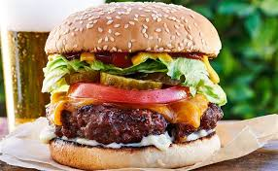
স্বাগতম

Slide 2
শিক্ষক পরিচিতি
আসমা আক্তার
সহকারি শিক্ষক
১১নং টগড়া সরকারি প্রাথমিক বিদ্যালয়।
মোবাইল নংঃ০১৭৪৬১৮৪১১২

Slide 3
পাঠ পরিচিতি
শ্রেণিঃপঞ্চম
বিষয়ঃপ্রাথমিক বিজ্ঞান
পাঠ শিরোনামঃসুস্থ জীবনের জন্য পানি
পাঠ্যাংশঃযে সকল খাদ্য কম খাওয়া উচিত
সময়ঃ৪০ মিনিট

Slide 4
শিখনফল
৮.৩.১ কৃত্রিম রংব্যবহার করা খাদ্যের নাম বলতে পারবে।
৮.৩.২যে সব খাদ্যে রাসায়নিক দ্রব্য মেশানো হয় তাদের নাম বলতে পারবে।
৮.৩.৩জাঙ্ক ফুড দেহের জন্য ক্ষতিকর তা বলতে পারবে।

Slide 5
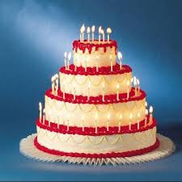
এসো দেখি ...

Slide 6
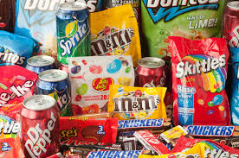
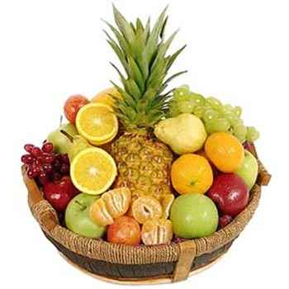
চিপস বিস্কুট
বিভিন্ন প্রকার ফল

Slide 7
আজকের পাঠ
যে সকল খাদ্য কম খাওয়া উচিত

Slide 8
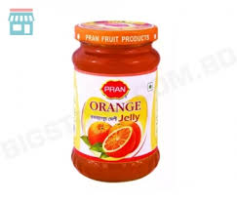
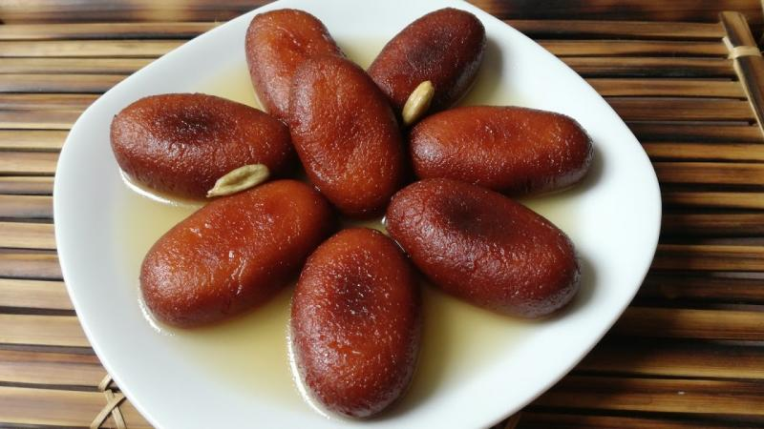
এগুলো বেশি খাওয়া উচিত নয়? এগুলোতে কৃত্রিম রং মেশানো থাকে।
জেলি
মিষ্টি

Slide 9
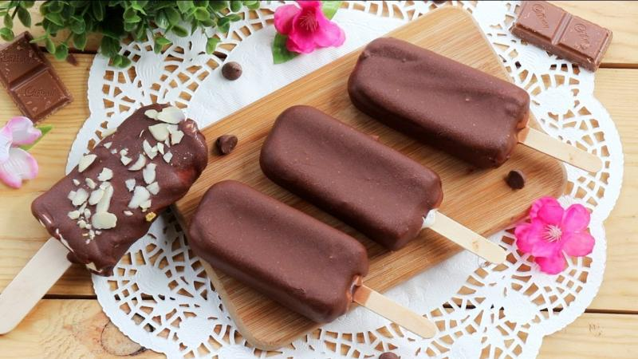
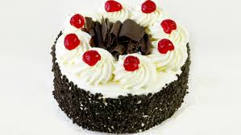
এগুলো বেশি খাওয়া উঠিত নয়?এগুলোতে কৃত্রিম রং মেশানো থাকে।
আইসক্রিম
কেক

Slide 10
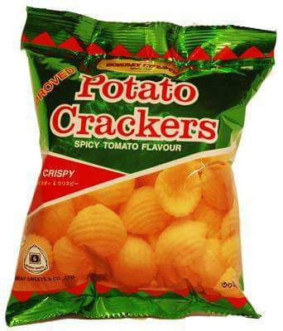
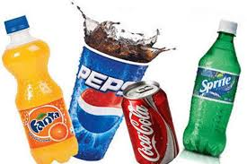
এগুলো বেশি খাওয়া উচিত নয় কারন এগুলো কৃত্রিম রং ও ক্ষতিকর রাসায়নিক পদার্থ মেশানো থাকে।
চিপস
কোমল পানীয়

Slide 11
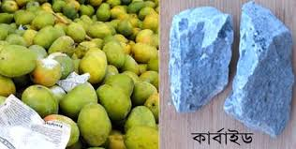
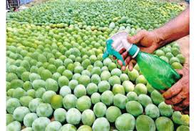
খাবার সংরক্ষণের জন্য ফরমালিন এবং ফল পাকানোর জন্য বিভিন্ন রাসায়নিক পদার্থ মেশানো হয়।
ফলে কার্বাইড ব্যবহার

Slide 12
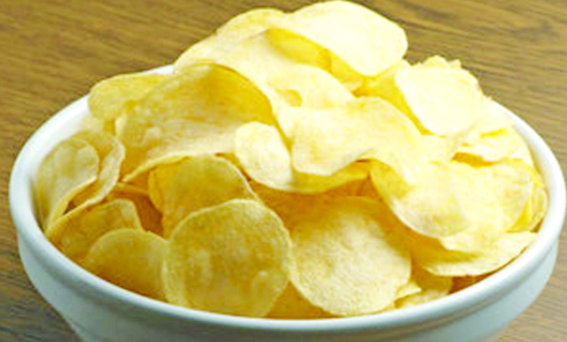
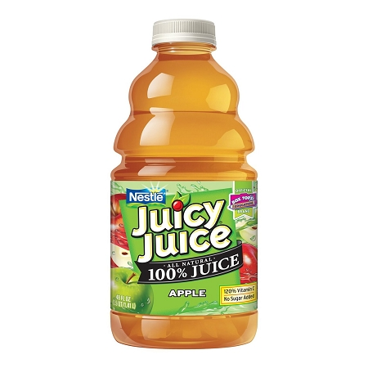
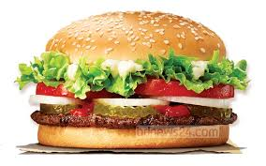
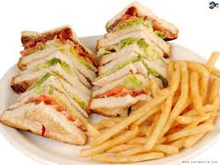
জাঙ্ক ফুড

Slide 13
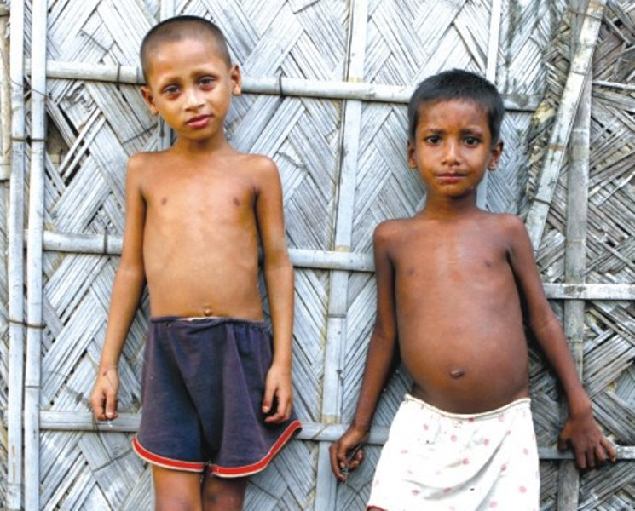
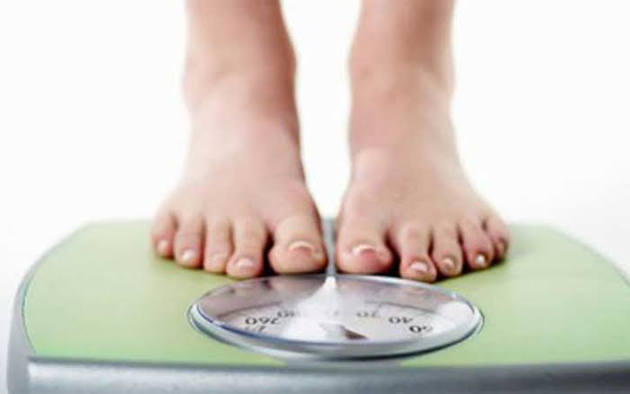
জাঙ্ক ফুড বা কৃত্রিম রং ও রাসায়নিক পদার্থ খাদ্য খেলে এগুলো হয়।
পুষ্টিহীনতা
ওজন বৃদ্ধি

Slide 14
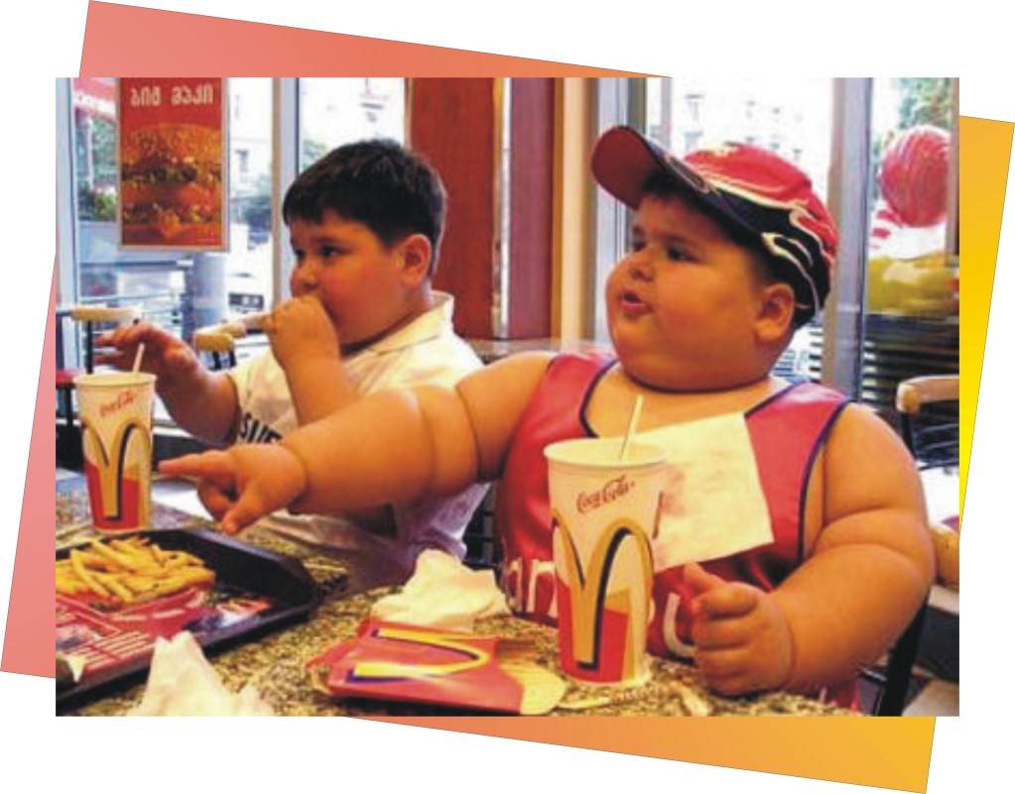
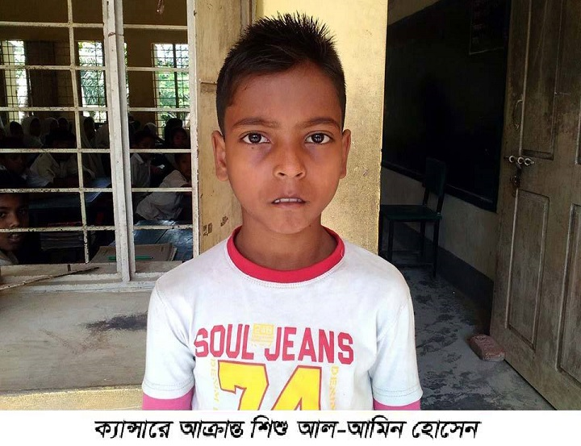
জাঙ্ক ফুড বা কৃত্রিম রং রাসায়নিক পদার্থ মেশানো খাদ্য খেলে এগুলো হয়।
মোটা হয়ে যাওয়া
ক্যান্সার

Slide 15
দলীয় কাজ
সবুজ দলঃ কোন কোন খাদ্যে কৃত্রিম রং মেশানো হয়?
হলুদ দলঃ ফল পাকানোর জন্য কী ব্যবহার করা হয়?
লাল দলঃজাঙ্ক ফুড খাওয়ার ফলে কোনটি হতে পারে?

Slide 16
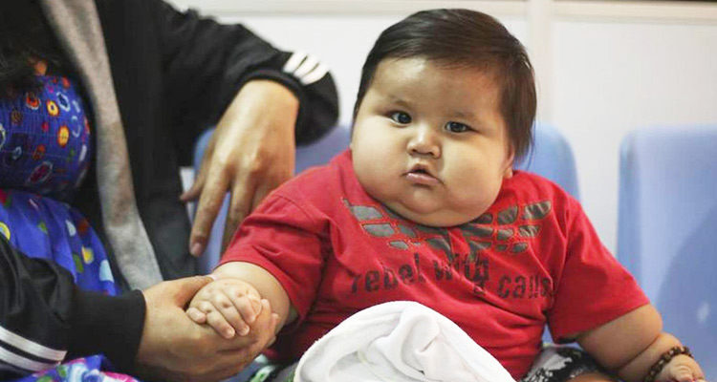
একাকী কাজ
চিত্রটি সর্ম্পকে ২টি বাক্য লিখ।

Slide 17
মূল্যায়ন
সঠিক উত্তরে টিক (∙)চিহ্ন বসাওঃ
কোনটি জাঙ্ক ফুড?
(ক)পাউরুটি (খ) দই (গ) পরটা (ঘ) চিপস
২) কোনটিতে কৃত্রিম রং মেশানো?
ক)কেক খ)রুটি গ)ভাত ঘ)দুধ
সংক্ষিপ্ত প্রশ্নোত্তর
(ক)ফলে কার্বাইড ব্যবহার করা হয় কেন।
(খ)জাঙ্ক ফুড কি?
∙
∙

Slide 18
পরিকল্পিত কাজ
তোমার বন্ধু যদি বেশি বেশি করে জাঙ্ক ফুড খায় । তার কী কী সমস্যা হতে পারে এ সর্ম্পকে ৫টি বাক্য লিখবে।

Slide 19
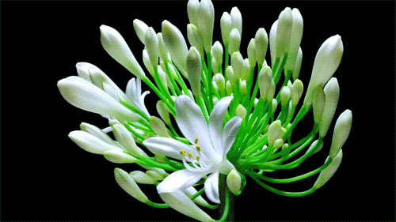
ধন্যবাদ

